Slide 1
物聯網大數據資料視覺化
講者：楊熲煜 Malo

Slide 2
自我介紹
楊熲煜 (Malo)
高雄Python社群 義工
正修科技大學講師
高雄科技大學業界講師
勞動部在職訓練講師
台灣Python研討會講者(2018~2021)

Slide 3
大綱
物聯網資料介紹特性說明
物聯網資料的收集
常用的通訊協定
資料分析應用

Slide 4

物聯網資料特性介紹
物聯網 Internet of Things
泛指各種機器、設備、生物資訊經由網路傳輸數據，所構成的關聯式系統
本次演講的主題將聚焦在工控應用的領域
Ref: wiki百科
https://zh.wikipedia.org/zh-tw/%E7%89%A9%E8%81%94%E7%BD%91

Slide 5
物聯網資料特性介紹
在工業、農業物聯網的資料大多為連續、恒定時間的資料收集方式
因此將和社群網路集中某一時間集中暴發資訊的型態有所不同
Notes:
60*24*365=525600
10~30, 20*525600= 10,512,000

Slide 6
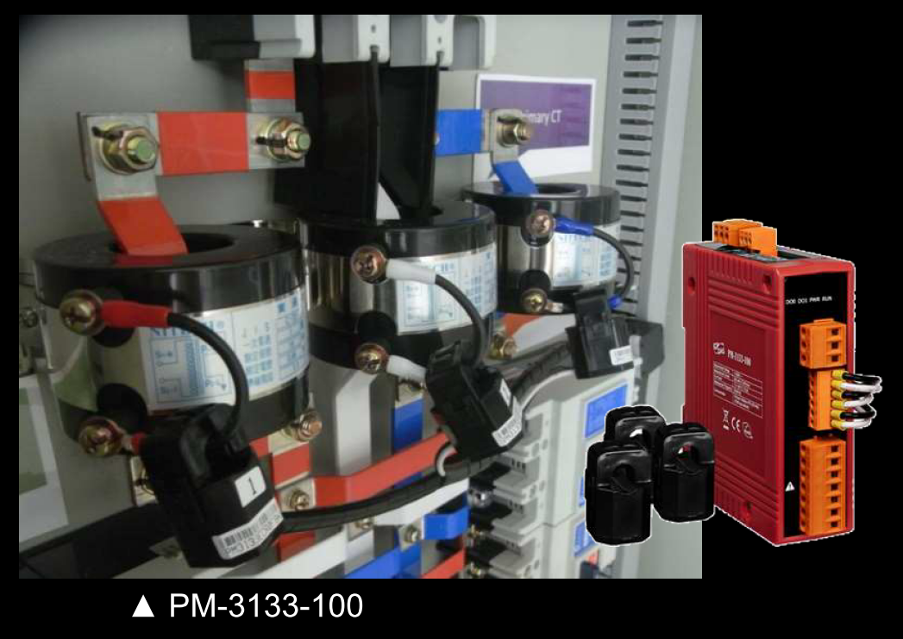
物聯網資料收集
電力資訊的收集

Slide 7
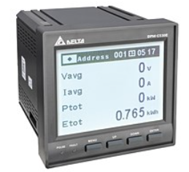
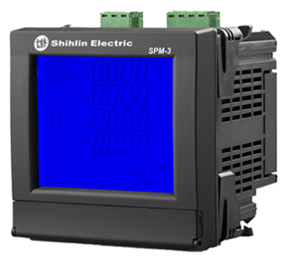
物聯網資料收集
數位電表 / 智慧電表的資料收集方式:
Modbus/RTU or Modbus/TCP

Slide 8

物聯網資料收集– Modbus
工業控制中很常用的通訊協定

Slide 9
物聯網資料收集– Modbus
modbus格式介紹
Modbus/RTU
Modbus/TCP
Modbus/ASCII

Slide 10
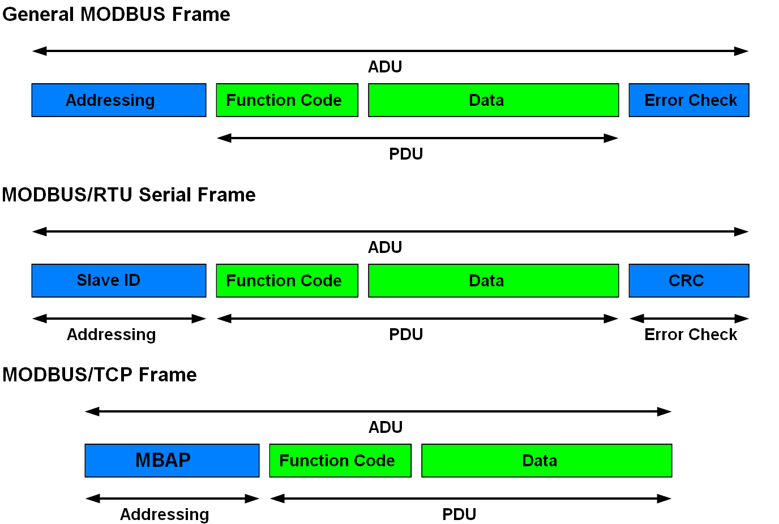
物聯網資料收集– Modbus
modbus格式介紹

Slide 11
物聯網資料收集– Modbus
以Python來說，較為常見的三個套件
modbus-tk: 常用的都有實作，我的主力
pymodbus: 據說實作最完整，但使用資源相對的多，相依套件也多
MinimalModbus: 實作項目較少，使用資源也相對的少(Modbus/RTU, Modbus/ASCII)

Slide 12
物聯網資料收集– Modbus
Modbus-tk
個人推薦使用
安裝方式:
pip install modbus_tk
進一步的資訊可以參考我之前的演講
Python與PLC共舞(link)
Python工業4.0 - 工廠監控系統(link)(pycon tw 2018)

Slide 13
電表資料收集的Live Demo
以士林電機的電表為例

Slide 14
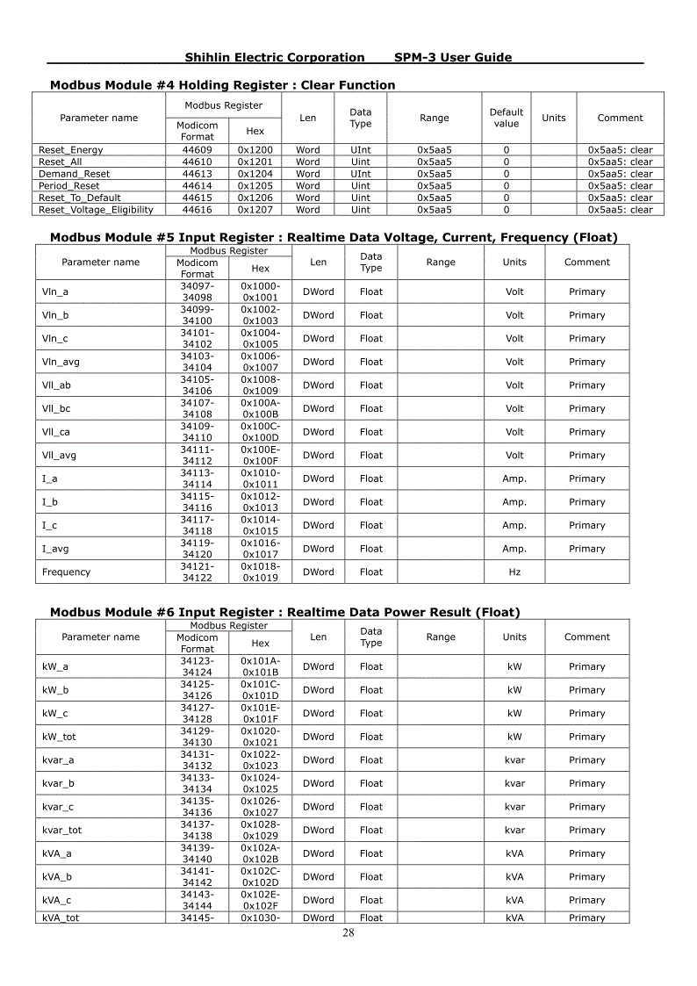
電表資料收集的Live Demo
士林電表的電壓電流資訊

Slide 15
電表資料收集的Live Demo
士林電表的功率資訊

Slide 16
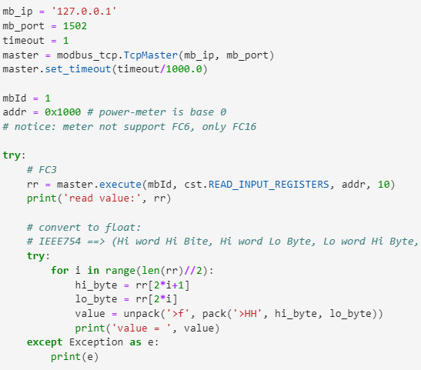
電表資料收集的Live Demo
士林電表的功率資訊

Slide 17
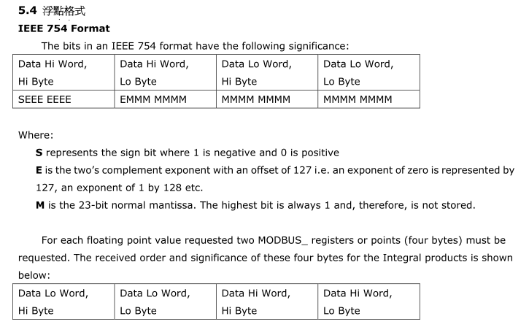
電表資料收集的Live Demo
IEEE 754

Slide 18

常用的通訊協定

Slide 19

常用的通訊協定
Ref: https://www.hivemq.com/

Slide 20
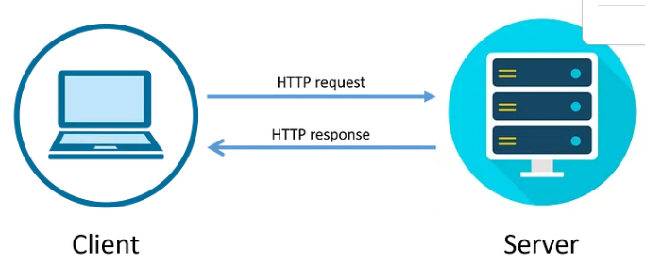
常用的通訊協定

Slide 21
常用的通訊協定
進一步的資訊可以參考我之前的演講
Python工業4.0 - 工廠監控系統(link)(pycon tw 2018)

Slide 22
資料視覺化應用

Slide 23
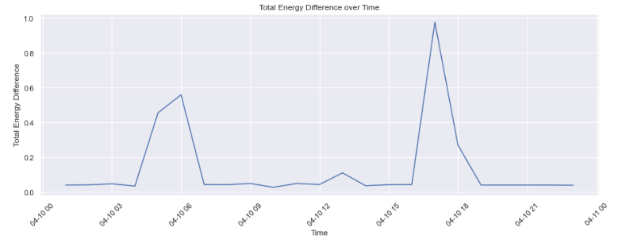
電表資料
單日資料視覺化Demo

Slide 24
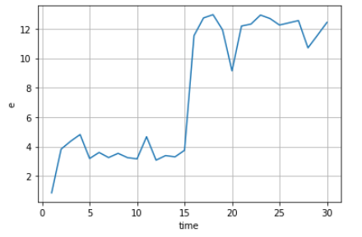
電表資料
電表資訊：整月資料視覺化Demo

Slide 25
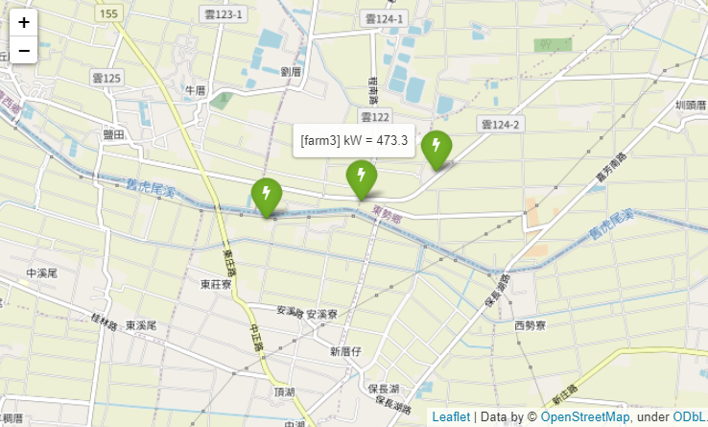
電表資料
以地圖呈現多個地廠的即時電量

Slide 26
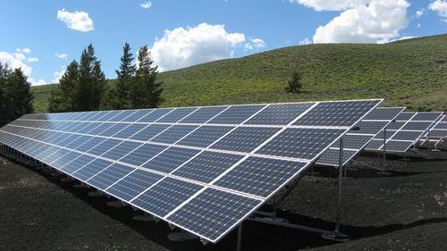

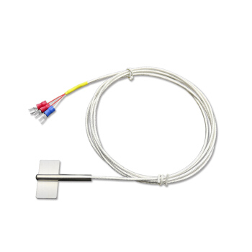
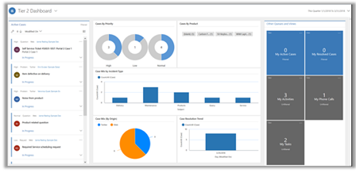
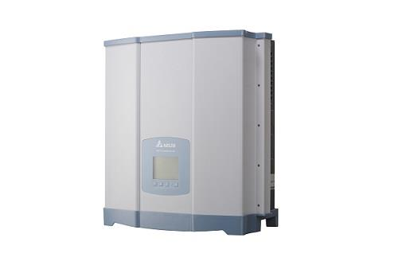
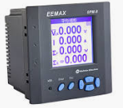
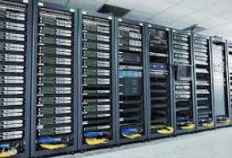
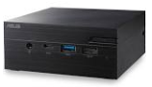
電力資料2 – 太陽能發電資訊

Slide 27
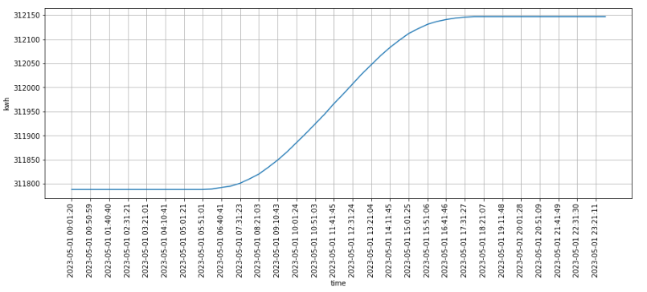
電力資料2 – 發電資訊
發電量分析 – 日累計發電量

Slide 28
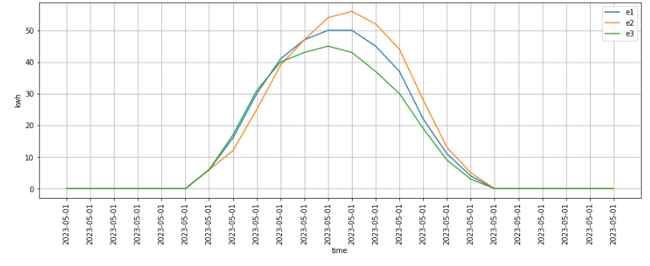
電力資料2 – 發電資訊
發電量分析 – 日發電量

Slide 29
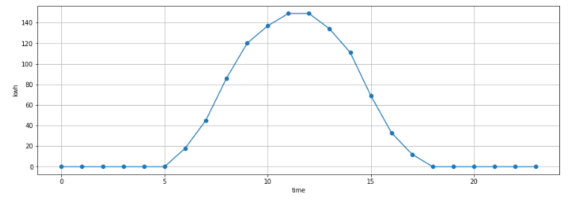
電力資料2-日發電資訊
我們把前面的raw data整理過：
hour是我們畫日趨勢圖時所需要的時間資訊
Total_e則把電廠中，每一個發電設備的電量依每小時進行合計

Slide 30
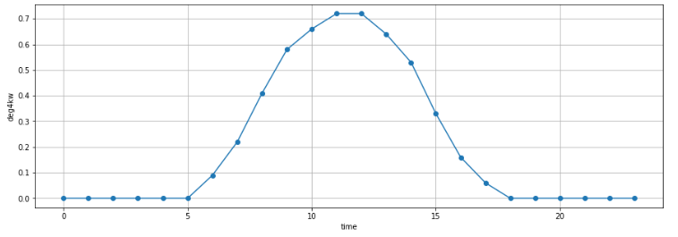
電力資料2-日發電資訊
數據uni-form
除以整個設置容量: kWh/capacity=kWh/kWp = deg4kw

Slide 31
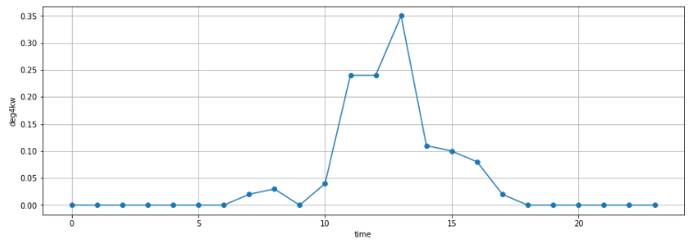
電力資料2-日發電資訊
雖然前一張圖可以更清楚得知發電效率
但可能還不夠!
來看一下5/7的資訊

Slide 32
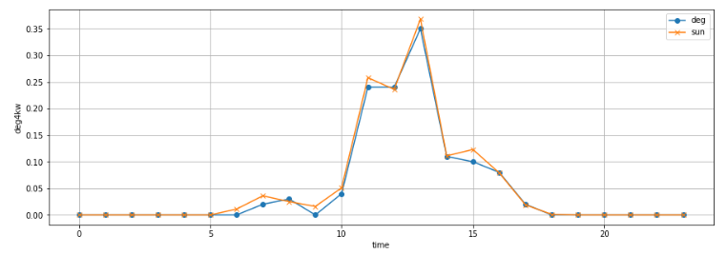
電力資料2-日發電資訊
把陽光強度的資訊加入
並uni-form處理

Slide 33
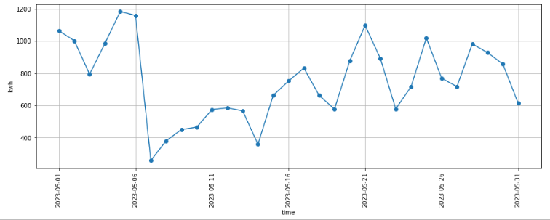
電力資料2-月發電資訊
如同日發電量的概念畫趨勢圖
Date是每天的日期
Total_e是每日的電量

Slide 34
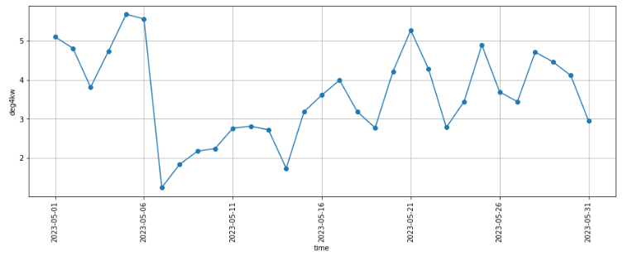
電力資料2-月發電資訊
進一步uni-form

Slide 35
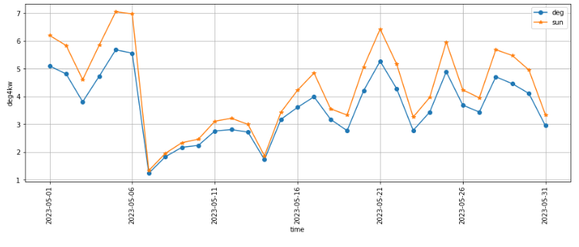
電力資料2-月發電資訊
再加入日照資訊

Slide 36
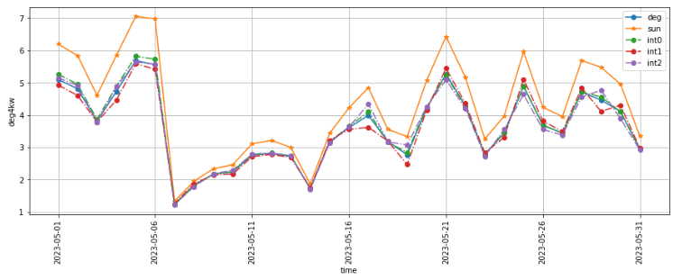
電力資料2-月發電資訊
是否每一台都很優秀
把每台的小時電量/單台的設置量
(全部都做uni-form)

Slide 37
電力資料2-月發電資訊
單用眼力去比對sun和各台發電量的關係，不容易判別好壞
因此我們引入PR來判斷
PR(Performance Ratio): 實際發電與額定發電的比值
PR = 每kW系統一日發電度數 / 等效日照小時(ESH)
Ref: link

Slide 38
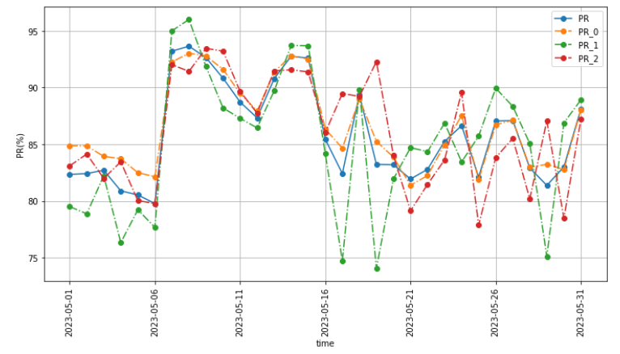
電力資料2-月發電資訊
PR(Performance Ratio): 實際發電與額定發電的比值
Ref: link

Slide 39
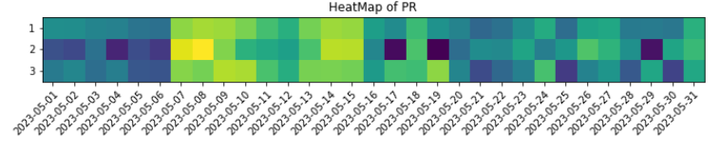
電力資料2-月發電資訊
至此，是否覺得眼力已不夠使用?!
Ref: link

Slide 40
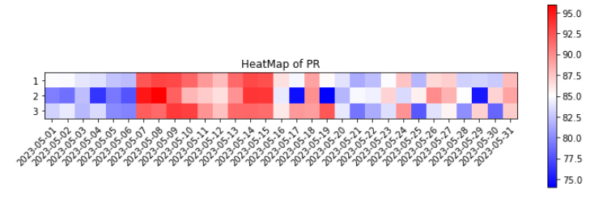
電力資料2-月發電資訊
至此，是否覺得眼力已不夠使用?!
調整預設的色系 cmap='bwr'
Ref: link

Slide 41
使用plotly
Plotly Express 是一套更精緻，強調互動的資料視覺化套件
稱之為視覺化的神器也不為過!!
Ref: https://plotly.com/python/line-charts/

Slide 42
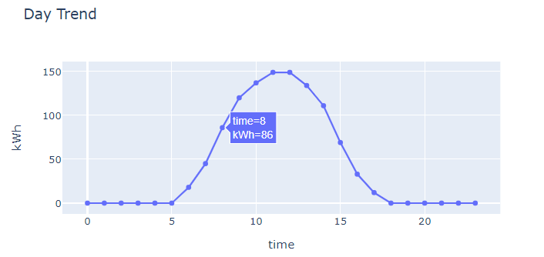
使用plotly – 日發電量
Plotly Express 是一套更精緻，強調互動的資料視覺化套件
稱之為視覺化的神器也不為過!!
Ref: https://plotly.com/python/line-charts/

Slide 43
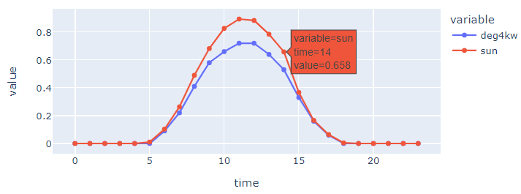
使用plotly – 日發電量
把電量和日照放一起
Ref: https://plotly.com/python/line-charts/

Slide 44
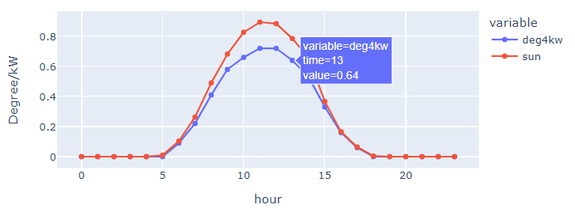
使用plotly – 日發電量
把電量和日照放一起
設定x, y的title，要用 fig.update_layout(xaxis_title="hour", yaxis_title="Degree/kW")

Slide 45
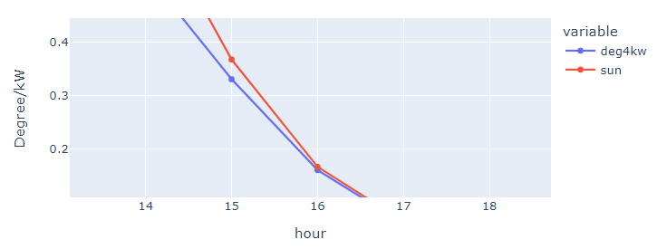
使用plotly – 日發電量
畫出二條線後，我們就可以來看看plotly的進一步優點
框選細節來看

Slide 46
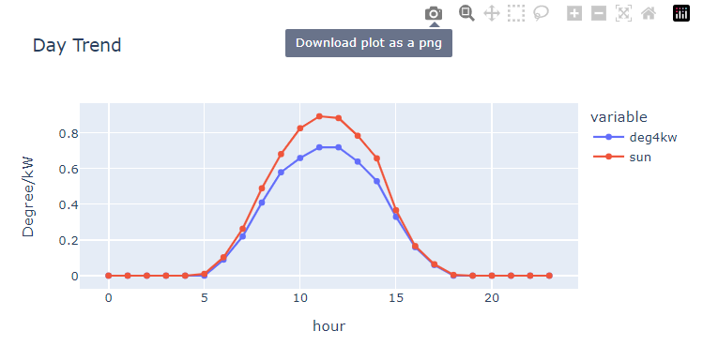
使用plotly – 日發電量
下載圖片

Slide 47
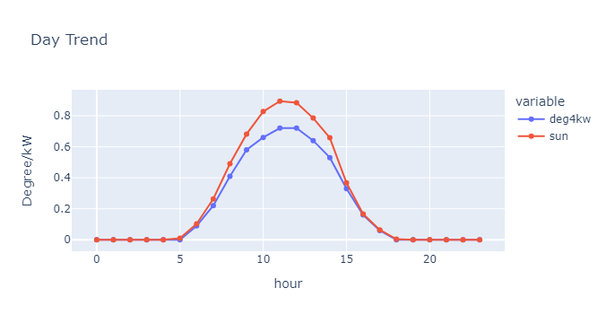
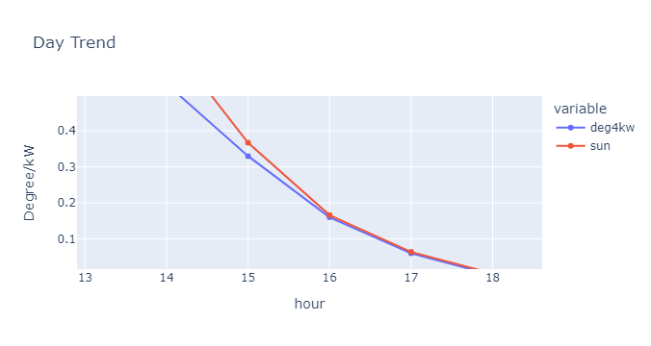
使用plotly – 日發電量
下載圖片

Slide 48
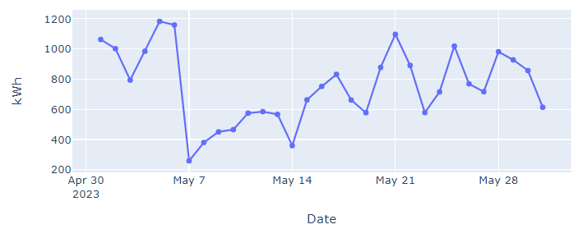
使用plotly – 月發電量
整廠發電量趨勢

Slide 49
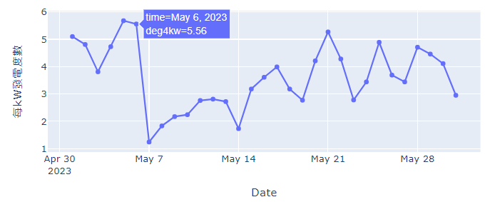
使用plotly – 月發電量
整廠發電量趨勢
Uni-form轉換

Slide 50
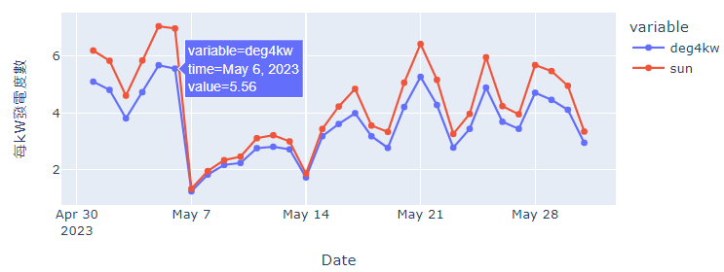
使用plotly – 月發電量
加入日照資訊

Slide 51
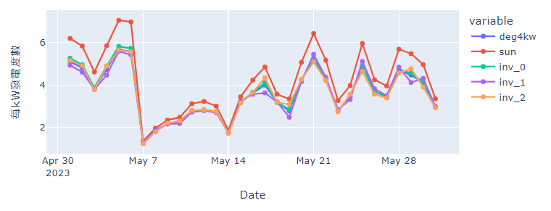
使用plotly – 月發電量
把單一台的資訊也列入圖中

Slide 52
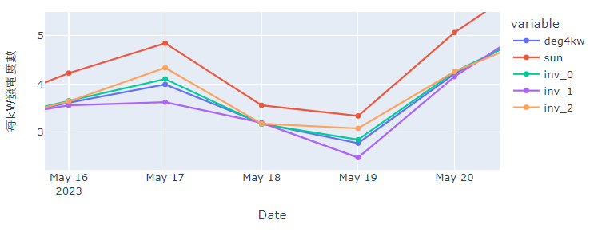
使用plotly – 月發電量
把單一台的資訊也列入圖中

Slide 53
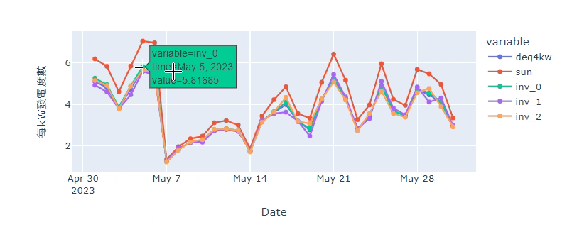
使用plotly – 月發電量
提供的操作功能用動畫來看比較清楚

Slide 54
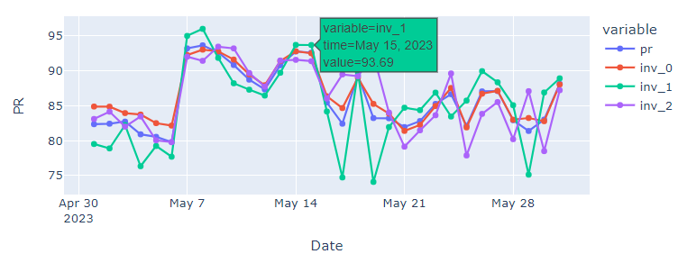
使用plotly – PR值

Slide 55
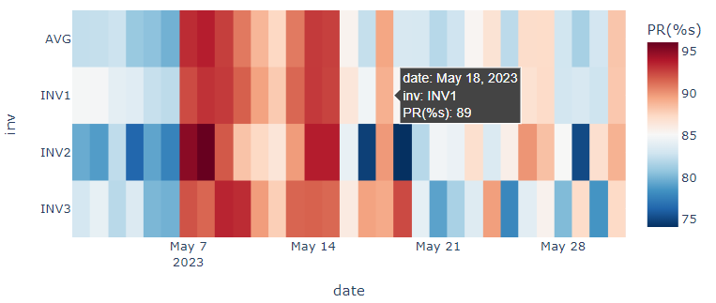
使用plotly – Heatmap

Slide 56
THE END 感謝您

